Slide 1
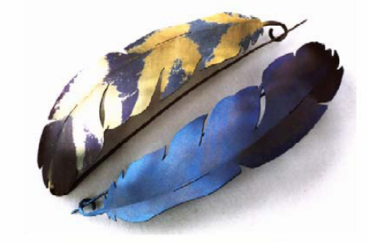
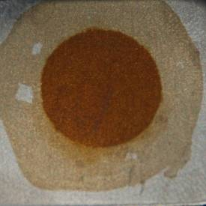
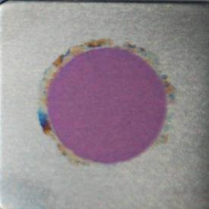
海報格式
國立屏東科技大學管理學院學生實務專題競賽
(計畫名稱)
^{1*}、、 ²
國立屏東科技大學系教授 國立屏東科技大學系學生
摘要
結 論
圖表說明為標楷體10點，內容可以依圖表的大小，選擇置放於欄中圖表編號：圖1…圖N、表表N。 數學方程式右端，請以(1)…(N)表示，例如：
A+B＝C (1)
前言
全開海報論文發表之印刷格式，請依據本A4壁 報論文格式放大印刷製作且可自行加入「背景」。
圖2 鈦合金飾品作品之一
研究方法
以A4直版面，勿隨意變動此格式！論文格式請以Power Point 2000以上的版本編輯，中文字型請使用標楷體；英文字型請使用Times New Roman。論文題目為標楷體粗體、14點，作者及其服務機關則為標楷體、11點；論文中副標題為標楷體粗體、11點，文章內容為標楷體、11點。
參考文獻
圖1 鈦合金彩色陽極處理

